Slide 1
«Первые дни ребёнка в школе»
Родительское собрание
сентябрь
2018

Slide 2
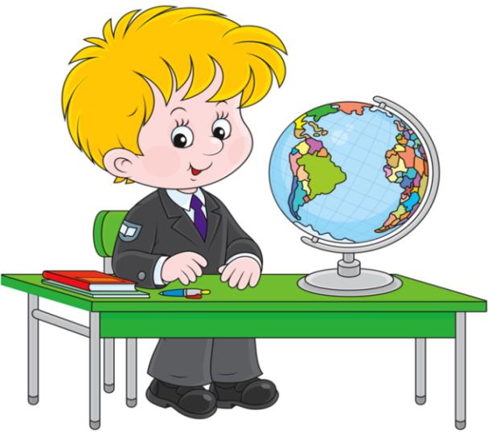
Первый учебный год является непростым испытанием, как для ребёнка, так и для родителей. Для ребёнка это связано с переходом на новый социальный уровень, сменой привычной среды, деятельности,
а так же с кризисом 6-7 лет

Slide 3
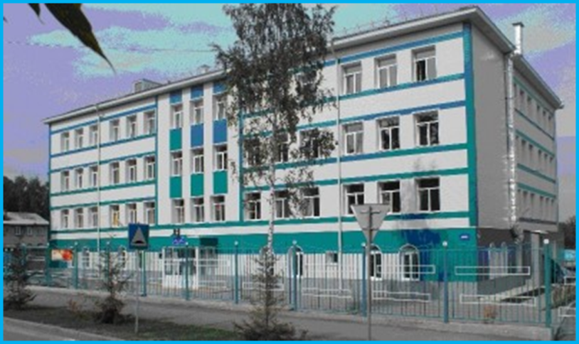
Задача начальной школы:
Научить ребёнка учиться.
Школа – это нужно!
Школа – это трудно!
Школа – это интересно!

Slide 4

В первые недели и месяцы обучения
могут появиться жалобы детей
на усталость
головные боли
возникнуть
раздражительность
плаксивость
нарушение сна
снижение аппетита детей
снижение массы тела
случаются и трудности психологического характера:
чувство страха
отрицательное отношение к учебе, учителю
неправильное представление о своих
способностях и возможностях

Slide 5
Переломный период в жизни ребенка:
меняется его место в системе общественных отношений;
меняется весь уклад его жизни;
возрастает психоэмоциональная нагрузка;
на смену беззаботным играм приходят ежедневные учебные занятия.

Slide 6
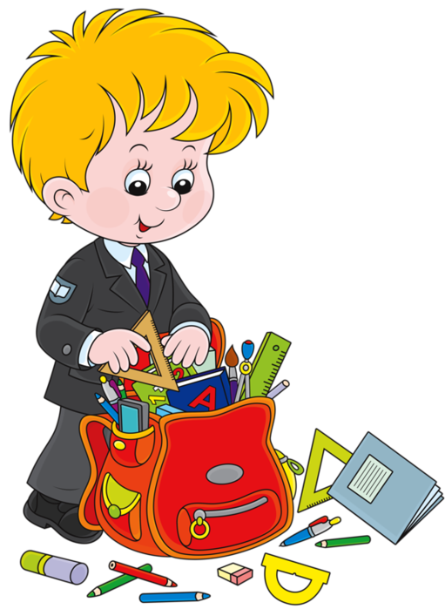
Понятие адаптации
непосредственно связано с понятием
"готовность ребенка к школе"

Slide 7

Адаптация к школе —
это процесс приспособления ребёнка к школе, к новым условиям существования,новым видам деятельности, новым нагрузкам.

Slide 8
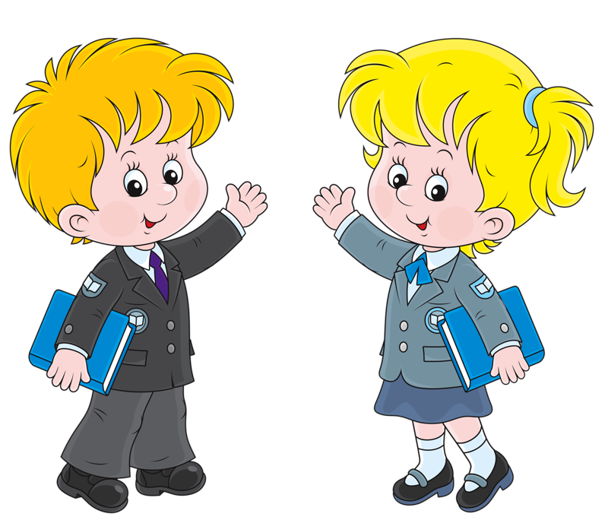
Основные показатели благоприятной социально-психологической адаптации ребенка:
формирование адекватного поведения;
установление контактов с обучающимися и учителем;
овладение навыками учебной деятельности.

Slide 9
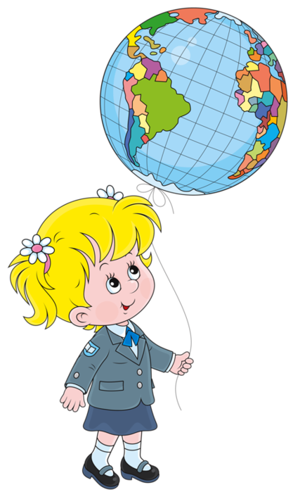
Продолжительность всего периода адаптации первоклассника варьируется
от 2 до 6 месяцев
в зависимости от индивидуальных особенностей ученика.
Условно по степени адаптации всех детей можно разделить на три группы:

Slide 10
Первая группа
Адаптируется в течение первых двух месяцев обучения
относительно быстро вливаются в коллектив,
осваиваются в школе,
приобретают новых друзей.
почти всегда хорошее настроение,
они спокойны, доброжелательны, добросовестны и без видимого напряжения выполняют все требования учителя.
Иногда у них все же отмечаются сложности
либо в контактах с детьми,
либо в отношениях с учителем.
Но к концу октября трудности этих детей, как правило, преодолеваются, ребенок полностью осваивается и с новым статусом ученика, и с новыми требованиями, и с новым режимом.

Slide 11
Вторая группа
Имеет более длительный период адаптации:
дети не могут принять новую ситуацию обучения,
общения с учителем, детьми;
могут играть на уроках, выяснять отношения с товарищем;
не реагируют на замечания учителя или реагируют слезами, обидами;
испытывают трудности и в усвоении учебной программы, лишь к концу первого полугодия реакции этих детей становятся адекватными требованиям школы, учителя.

Slide 12
Третья группа
Дети, у которых социально-психологическая адаптация связана со значительными трудностями:
у них отмечаются негативные формы поведения;
резкое проявление отрицательных эмоций;
они с большим трудом усваивают учебные программы.
Именно на таких детей чаще всего жалуются учителя: они "мешают" работать в классе.

Slide 13
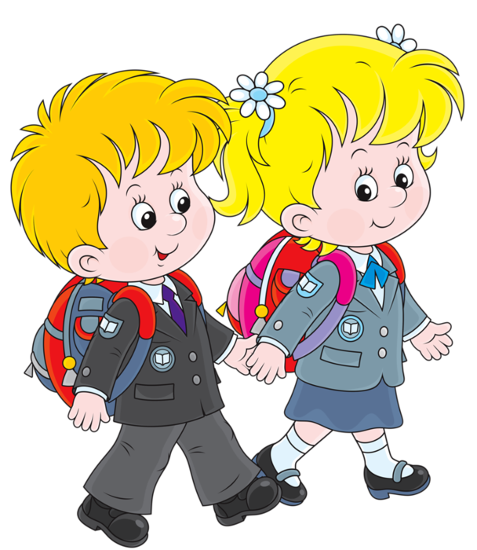
Задача родителей:
Поддержать первоклассников
в их желании
добиться успеха.

Slide 14
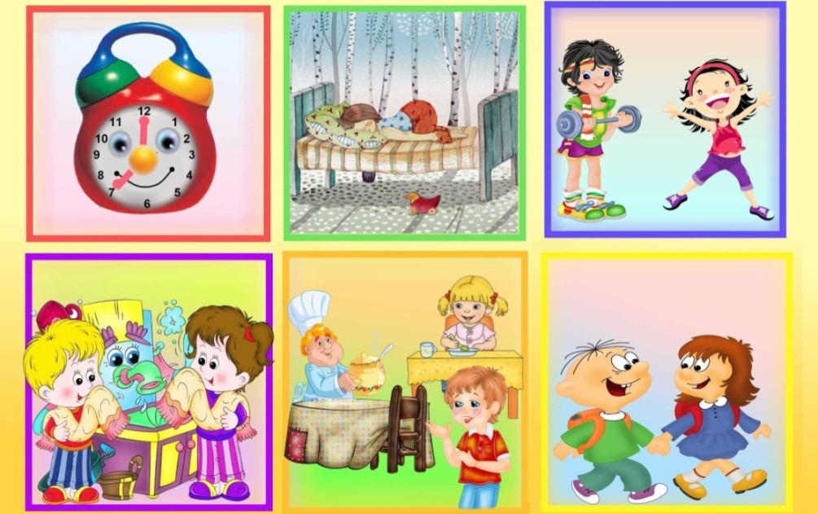
КАК РОДИТЕЛИ МОГУТ ПОМОЧЬ РЕБЁНКУ ИЗБЕЖАТЬ НЕКОТОРЫХ ТРУДНОСТЕЙ?
Организуйте распорядок дня:
стабильный режим дня;
полноценный сон;
прогулки на воздухе.

Slide 15
Не скупитесь на похвалу, научитесь выделять в море ошибок островок успеха.
Хвалить – исполнителя, критиковать – исполнение.
Ни в коем случае не сравнивайте его посредственные результаты с эталоном, то есть с требованиями школьной программы, достижениями других, более успешных учеников.
сравнивать ребенка можно только с ним самим и хвалить только за одно: улучшение его собственных результатов.
Ребенок не должен панически бояться ошибиться.

Slide 16
Мы - взрослые люди ПРИ ОДИНАКОВЫХ УСЛОВИЯХ делаем всё по-разному.
Помните, никогда не сравнивайте своего ребёнка с другим!
Нет кого-то или чего-то лучше или хуже. Есть ДРУГОЕ!

Slide 17
Каждый день говорите с ребёнком.
Обращайтесь за советом и консультацией к учителю.
Никогда в присутствии ребёнка не обсуждайте учителя.
Верьте в ребёнка,
верьте в учителя!

Slide 18
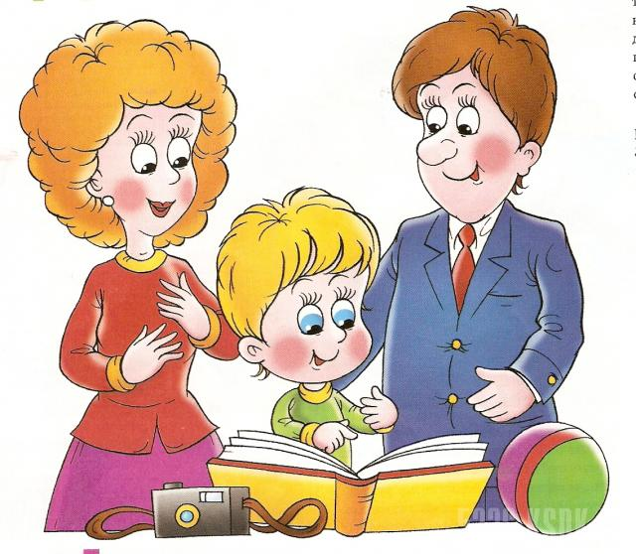
Помните, каким бы профессиональным не был бы ваш учитель, пусть он будет даже мастером …
никогда без Вашей помощи ему не сделать того, что можно сделать вместе»
Все мы разные – и в этом наше богатство!

Slide 19
Особенности обучения:
Продолжительность урока - 35 минут.
В I четверти - по 3 урока,
а со II четверти - по 4 урока.
Первоклассник обучается - 33 учебные недели.
Занятия заканчиваются 25 мая.
Дополнительные недельные каникулы в середине III четверти
(с 12 по18 февраля).
Стартовая педагогическая диагностика (сентябрь).
Диагностика адаптации первоклассников (октябрь).
Комплексная проверочная работа «Мои достижения» (апрель).
«Портфель достижений» учащихся (в течение года).
Предметные проверочные работы (май).

Slide 20
Какие учебные предметы изучаются в первом классе?
Обязательными для изучения являются
8 предметов:
Русский язык (письмо)
Литературное чтение (обучение грамоте)
Математика
Окружающий мир
Физическая культура
Изобразительное искусство
Технология
Музыка

Slide 21
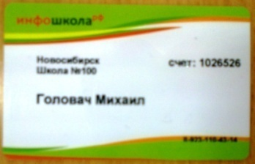

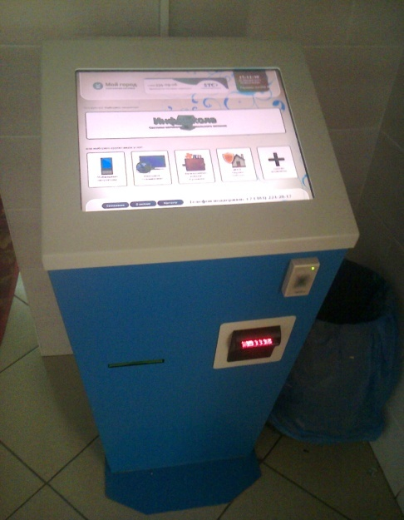
Организация питания в школе:
Первоклассники получают горячий завтрак
после 1-го урока.

Slide 22



